Slide 1
Les maires, les plateformes, les locations de courte durée
IHEDATE
Session 6
Habiter sans se ruiner ni s’étaler
15 Septembre 2023
Francesca Artioli (Université Paris Est-Créteil, Ecole d’Urbanisme de Paris Lab’Urba)
(avec)
Thomas Aguilera (Sciences Po Rennes – Arènes)
Claire Colomb (University of Cambridge)

Slide 2
Plan de la présentation
1. Capitalisme de plateforme, tourisme, logement
2. La cadre législatif et règlementaire français
3. Déploiement et enjeux de mise en œuvre

Slide 3
Qu’entend-on par location de courte durée?
Les meublés de tourisme sont des villas, appartements ou studios meublés, à l'usage exclusif du locataire, offerts à la location à une clientèle de passage qui n'y élit pas domicile (art. L. 324-1-1 Code du tourisme).
Des pratiques très diverses, pas totalement nouvelles

Slide 4
Les locations de courte durée : un objet à la croisée entre
La montée du “capitalisme de platforme”
(Srnicek 2016; Rahman, Thelen, 2019)
Les transformations des marchés du logement
(Cocola-Gant, 2016; Wachsmuth, Weisler 2017)
La croissance de “l’économie des visiteurs” (Colomb, Novy, 2017)
Notes:
Commercial/professional short-term vacation rentals: renting out a full property not used as a primary residence on a commercial basis to visitors staying for periods of less than 31 days (or any other short time period) (predominantly, but not exclusively, for tourism-related short stays)
Short-term rental of primary/secondary residence: renting out an entire dwelling which is the host’s primary (or secondary) residence while the host is away on a temporary basis
Partial rental of primary residence: renting out a portion of the host’s primary residence (one or more rooms) while the host is present (so-called “home-sharing”)

Slide 5
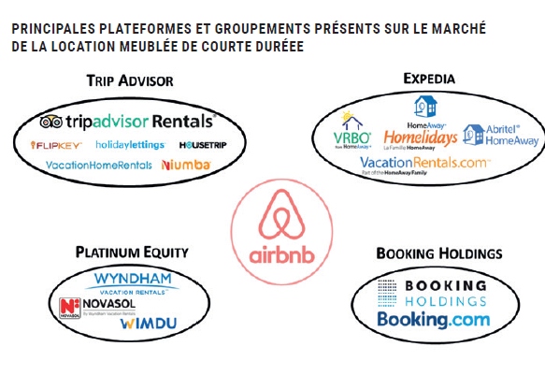
La montée du capitalisme de plateforme
Nouveau type de firme qui coopte
Basée sur des effets de réseaux
Extraction, contrôle, exploitation de données personnelles
Développe et détient des algorithmes
Source: Apur 2018
Notes:
Commercial/professional short-term vacation rentals: renting out a full property not used as a primary residence on a commercial basis to visitors staying for periods of less than 31 days (or any other short time period) (predominantly, but not exclusively, for tourism-related short stays)
Short-term rental of primary/secondary residence: renting out an entire dwelling which is the host’s primary (or secondary) residence while the host is away on a temporary basis
Partial rental of primary residence: renting out a portion of the host’s primary residence (one or more rooms) while the host is present (so-called “home-sharing”)

Slide 6
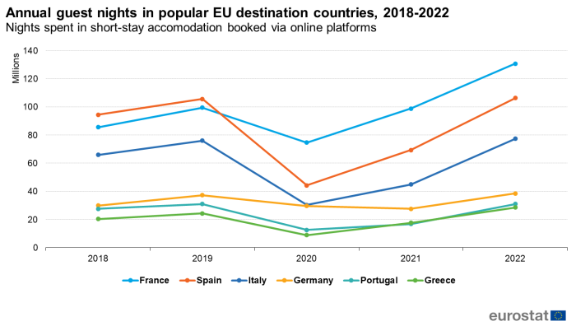
Une nouvelle forme d’hébergement touristique

Slide 7
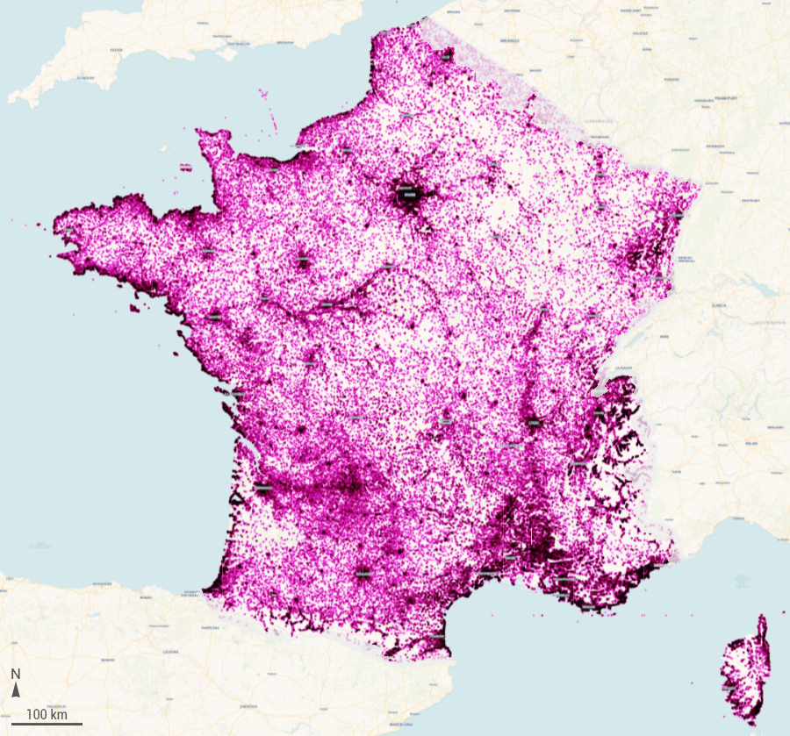
2013 - 30 000 annonces
2021 - 600 000
2023 (janv-juin) – 750 000
Piganiol, Aulnay 2021, La France d'AirBnB

Slide 8
Un usage « disruptif » du logement?
Eloignement de l’idéal de la sharing economy
Intensification + professionnalisation + concentration
Unités louées entières, > 120 jours/an
Part de « multiple listings »
Effets
Baisse du nombre des résidences principales (IPR 2021)
Hausse des loyers (Ayouba et al. 2022)
Évictions, gentrification, « aibnbfication » des villes
Variations fortes territoires/quartiers

Slide 9
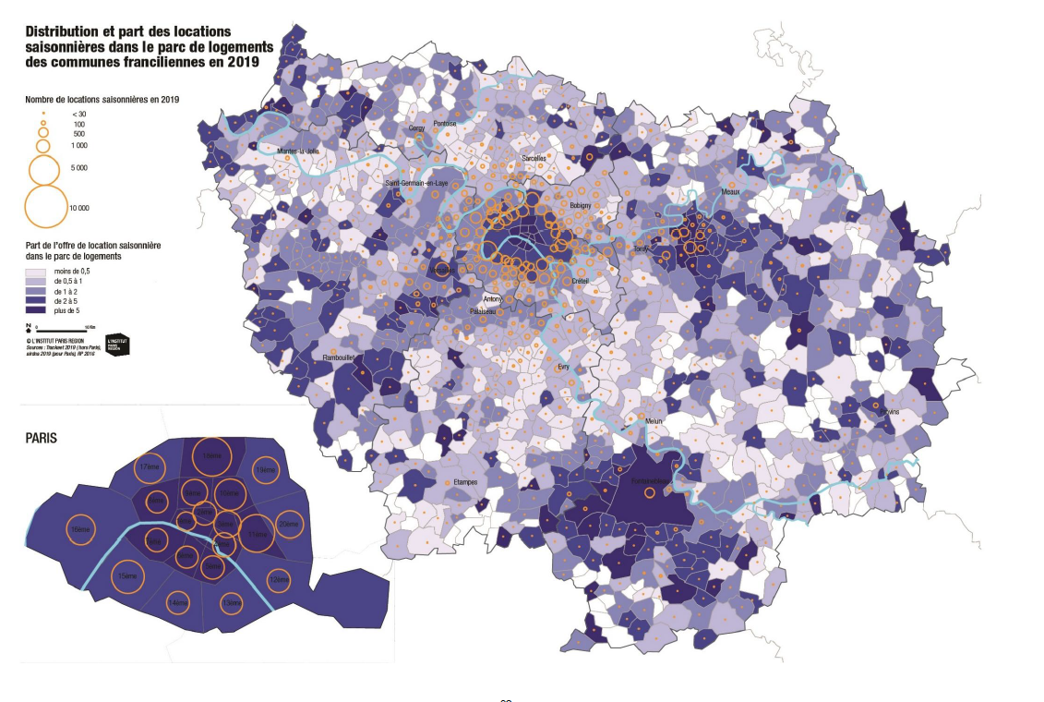
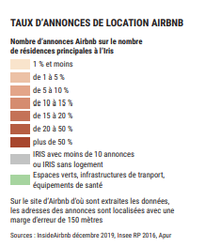
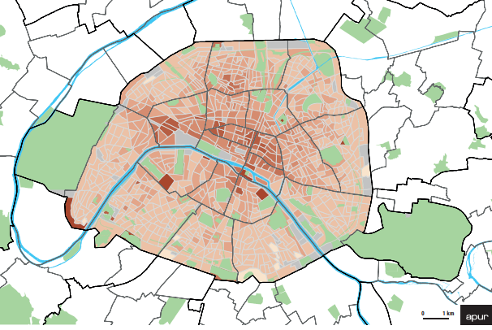
IPR, 2021
APUR, 2020

Slide 10
2. Le cadre législatif et son déploiement

Slide 11
Grandes étapes législatives
Loi ALUR, 2014
- La location d’un logement comme meublé de tourisme constitue un changement d’usage (Art. 631-7 Code construction et habitation)
Loi République Numérique, 2016
- Création de la procédure du numéro d’enregistrement (Code du tourisme)
- Interdiction pour les plateformes de permettre la location de plus de 120 jours d’une résidence principale
Loi ELAN, 2018
Création de la procédure de transmission de données par les plateformes aux communes qui appliquent le numéro d’enregistrement
Loi Engagement et proximité, 2019
Création de la procédure d’autorisation pour la location de locaux commerciaux comme meublés de tourisme
Notes:
La loi stipule que pour mettre son logement en location courte durée, celui-ci doit comporter au moins 11 équipements rendus obligatoires, à savoir : une literie (avec couette ou couverture), un dispositif d'occultation des fenêtres (rideaux, volets, stores...) dans les chambres à coucher, une plaque de cuisson, un four traditionnel ou un micro-ondes, un réfrigérateur comportant au minimum un freezer, de la vaisselle nécessaire à la prise des repas, des ustensiles de cuisine, une table et des sièges, des étagères de rangement, des luminaires, un matériel d'entretien ménager adapté aux caractéristiques du logement.

Slide 12
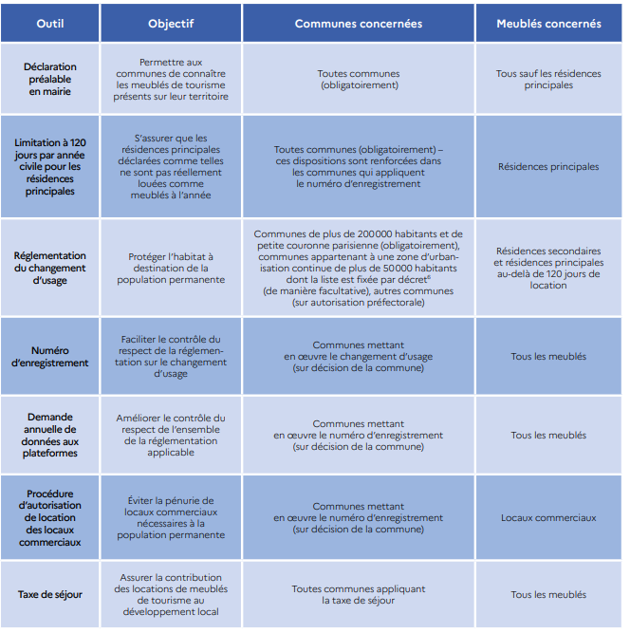
Le cadre législatif et réglementaire
Logiques et instruments
Limiter (protéger les résidences principales)
Changement d’usage temporaire (sans compensation)
Avec compensation
Connaitre/ mesurer
Numéro d’enregistrement
Transmission de données par les plateformes
Taxer
Territorialement différencié
(droit commun= liberté de location)
Source: Guide Pratique Ministère du logement, 2022

Slide 13
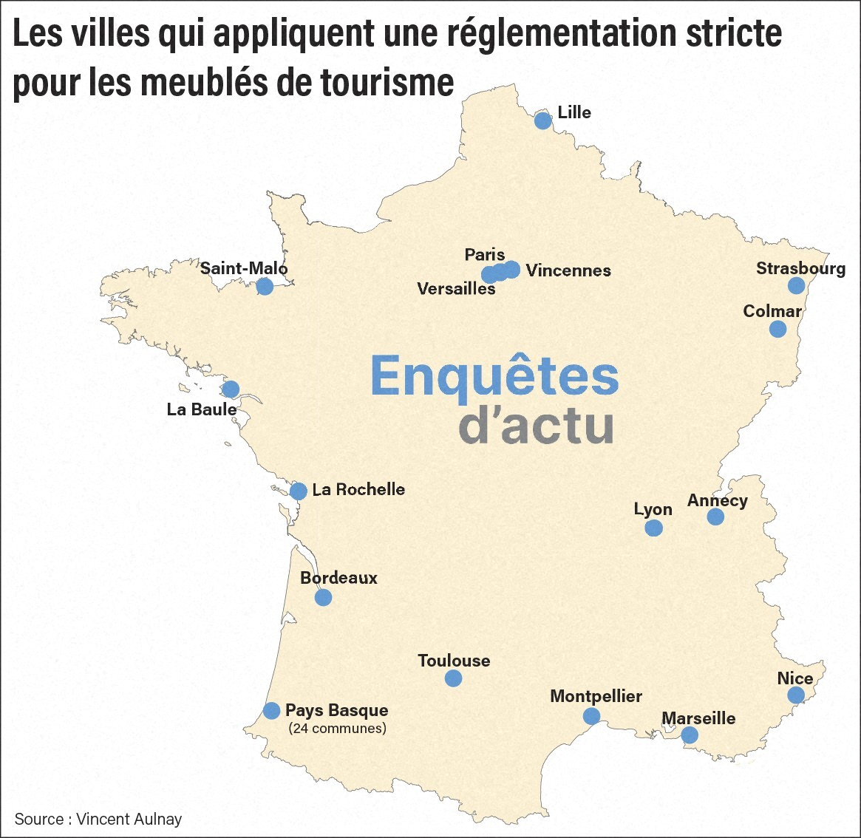
Un déploiement progressif
Paris la première (APUR 2011)
Réseau de collectifs/élus dans les années 2017-9
Des villes grandes et moyennes
qui ont commencé à prendre
des mesures du même type
Développement d’une expertise locale (+ministère)
Evolution du cadrage, nouvelles revendications territoriales
Stricte = changement d’usage restrictif
Enquêtes d’actu, janv. 2023
Notes:
La loi stipule que pour mettre son logement en location courte durée, celui-ci doit comporter au moins 11 équipements rendus obligatoires, à savoir : une literie (avec couette ou couverture), un dispositif d'occultation des fenêtres (rideaux, volets, stores...) dans les chambres à coucher, une plaque de cuisson, un four traditionnel ou un micro-ondes, un réfrigérateur comportant au minimum un freezer, de la vaisselle nécessaire à la prise des repas, des ustensiles de cuisine, une table et des sièges, des étagères de rangement, des luminaires, un matériel d'entretien ménager adapté aux caractéristiques du logement.

Slide 14
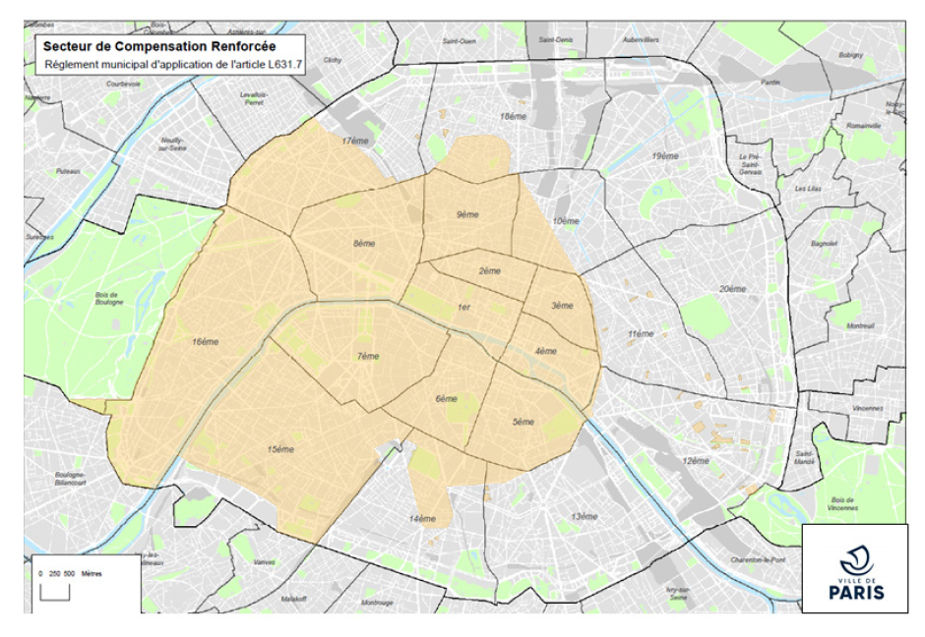
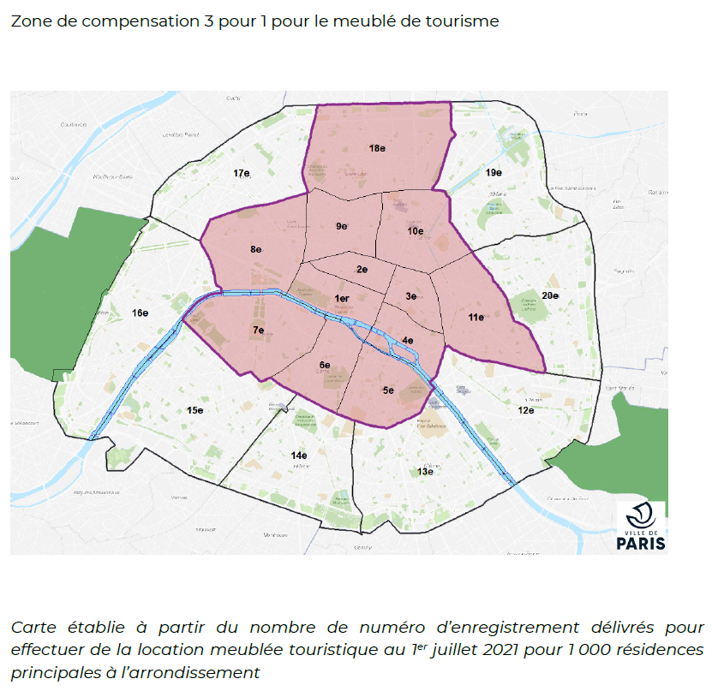
Paris: compensation dissuasive
Enregistrement
Changements d’usage avec compensation (*2 ou 3 dans certains quartiers)
Changement de destination
Autorisation préalable locaux commerciaux (janv. 22)
~30 agents assermentés
Vers un zonage avec interdiction? (projet PLU Bioclimatique)
Notes:
La loi stipule que pour mettre son logement en location courte durée, celui-ci doit comporter au moins 11 équipements rendus obligatoires, à savoir : une literie (avec couette ou couverture), un dispositif d'occultation des fenêtres (rideaux, volets, stores...) dans les chambres à coucher, une plaque de cuisson, un four traditionnel ou un micro-ondes, un réfrigérateur comportant au minimum un freezer, de la vaisselle nécessaire à la prise des repas, des ustensiles de cuisine, une table et des sièges, des étagères de rangement, des luminaires, un matériel d'entretien ménager adapté aux caractéristiques du logement.

Slide 15
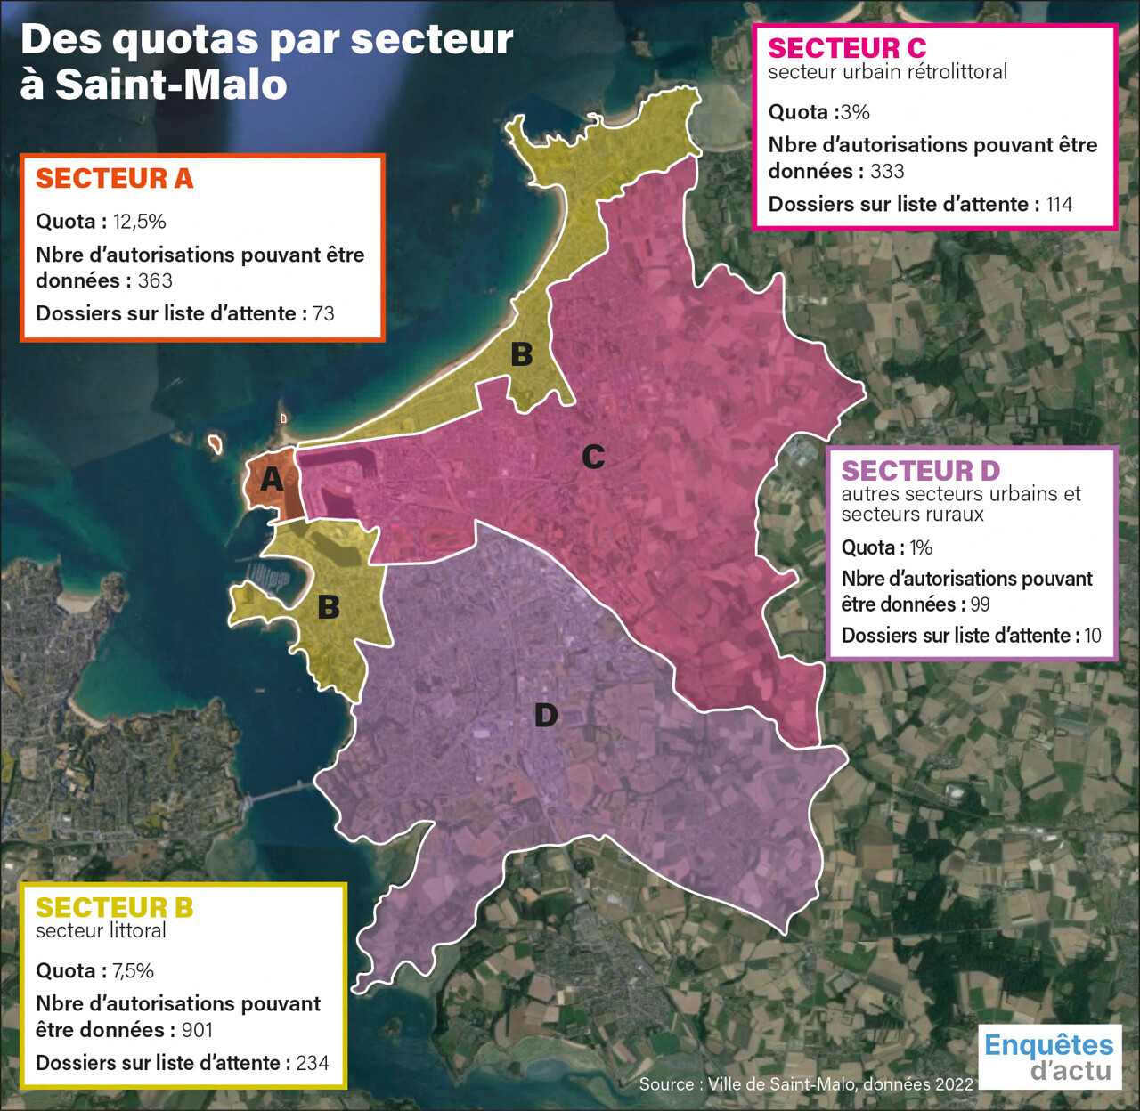
« Saint-Malo, j’y suis, j’y reste »
11% du parc de logement sur Airbnb (intramuros = 27%) en 2018
quotas par quartiers (juin 2019) pour des autorisations temporaires de changement d’usage (3 ans)
Secteur A : 362 logements max = 12,5% max des logements en meublés touristiques
Secteur B : < 7,5% sur le secteur littoral
Secteur C : urbain retro-littoral = <3%
Uniquement aux personnes physiques (mai 2021)
Enregistrement
1604 autorisations délivrées pour 3 ans // 343 dossiers refusés ou sur liste d’attente // 50,000 euros amende pour transformations illégales
Notes:
https://actu.fr/bretagne/saint-malo_35288/saint-malo-combien-de-logements-sont-autorises-a-faire-du-airbnb_49143730.html
https://actu.fr/bretagne/saint-malo_35288/club-d-hotes-airbnb-a-saint-malo-ce-qui-se-passe-est-detestable_42974705.html
https://www.ouest-france.fr/bretagne/saint-malo-35400/ille-et-vilaine-un-collectif-d-habitants-attaque-saint-malo-en-justice-91e44bc8-276f-11ec-a7ed-108a1ef62346

Slide 16
CA du Pays basque: compensation avec exceptions
24 communes en zone tendue sur 158 de la CA : de 7000 annonces en 2016 à 16 000 en 2020
2019: Changement d’usage personnes physiques
Mars 2022: Changement d’usage (personnes morales) + compensation
Location possible des résidences principales si < 120 jours
numéro d’enregistrement
changement d’usage pour les résidences secondaires + compensation (même surface, même commune)
dérogations : pour les locations étudiantes et les meublés associés à la résidence principale
2022-2023: Judiciarisation: Recours d’association de propriétaires, règlement retoqué par le TA, modifié par la CA, puis septembre 2022 rejet du nouveau recours
Notes:
https://www.welkeys.com/blog/location-et-legislation-airbnb-sur-la-cote-basque-les-nouveautes-de-2022

Slide 17
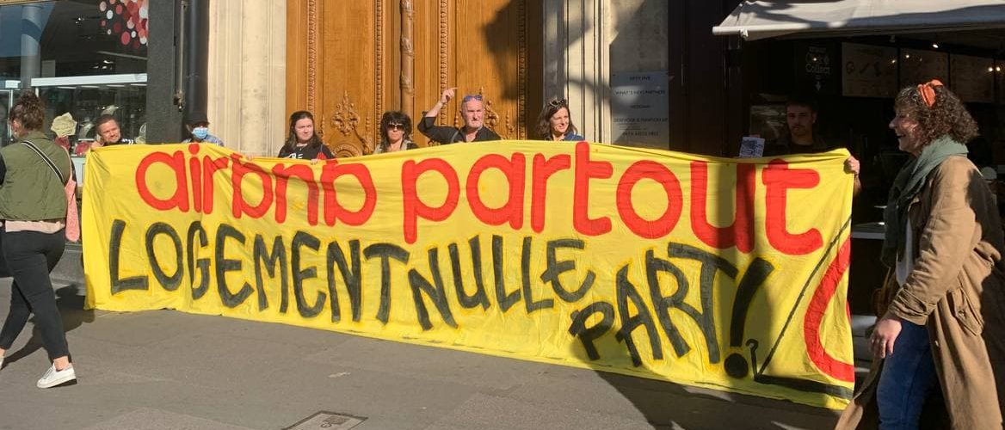
3. Enjeux de mise en œuvre

Slide 18
Une mise en oeuvre difficile
Judiciarisation et lobbying
hôtels (AHTOP) vs Airbnb (2017-2019)
Cali Apartments vs Ville de Paris (2017-2020) (CJEU: raison impérieuse d’intérêt général + proportionnalité)
Ville de Paris vs Airbnb (2017-2021)
“Hosts clubs”, associations de propriétaires, sociétés vs regulations locales (post covid)
Méthodes de contrôle
sur le terrain, consommatrices de temps et ressources
réguler “sans” données
Notes:
Barcelone (2016-2019): 30 inspecteurs + 40 ‘visualiseurs’
Arrondissement Est Londres (2018): 4 inspecteurs
Paris : 30 agents (DPLH)
Conséquences :
= > une part d’annonces illégales qui reste importante dans toutes les villes européennes
= > une partie du phénomène invisible aux radars des régulations (ex: locaux commerciaux)

Slide 19
Les données: connaître, contrôler, justifier la régulation
Données privées | Détenues par les plateformes Parfois vendues pour des finalités commerciales
Scraping | « Data activism » (Tom Slee, Murray Cox for InsideAirbnb) Non systématiques Connaissance du phénomène mais valeur juridique incertaine
Statistique publique | Statistique expérimentale Eurostat (Airbnb, Booking.com, Tripadvisor and Expedia Group) Connaissance Couverture UE Problèmes: doubles comptes et unités louées
Transmises par obligation légale | Loi ELAN (communes avec n° enregistrement) Contrôle/ sanction Données déclaratives et incomplètes Expérimentation « API Meublés » (DGE+DHUP+Expedia, Airbnb, Booking.com, Clévacances et Leboncoin)

Slide 20
Evolutions en débat
Débat français... télescopage sur d’autres enjeux du logement
Actualisation liste communes en zone tendue (sept 2023)
THRS, TLV, changement d’usage
DPE obligatoire meublés de tourisme (?)
Révision « niche fiscale » (?)
BIC + abattement 50% sur les recettes jusqu’à 72000 euros/an (70% jusqu’à 160 000 si meublés classés)
2) Cadre européen
Rôle central et stable pendant 15 ans
Directives E-Commerce (2000) et Services (2006)
CJEU
Evolutions
DAC 7 (fiscale)
Projet de règlement meublés (transmission de données)
Notes:
La loi stipule que pour mettre son logement en location courte durée, celui-ci doit comporter au moins 11 équipements rendus obligatoires, à savoir : une literie (avec couette ou couverture), un dispositif d'occultation des fenêtres (rideaux, volets, stores...) dans les chambres à coucher, une plaque de cuisson, un four traditionnel ou un micro-ondes, un réfrigérateur comportant au minimum un freezer, de la vaisselle nécessaire à la prise des repas, des ustensiles de cuisine, une table et des sièges, des étagères de rangement, des luminaires, un matériel d'entretien ménager adapté aux caractéristiques du logement.

Slide 21
Réguler les locations et leurs plateformes ?
Réguler est possible
Des formes de régulation qui ont émergé, différenciées
Importance des lois préexistantes
Et qui parfois produisent des effets (si accès aux données/contrôle via les plateformes)
Pas de convergence européenne
Trois dimensions de conflit autour de la régulation
Le secteur
Les échelles
municipalités vs. régions vs. États centraux vs. UE... // Villes précurseurs, Etats suiveurs?
Les groupes d’intérêts

